Slide 1



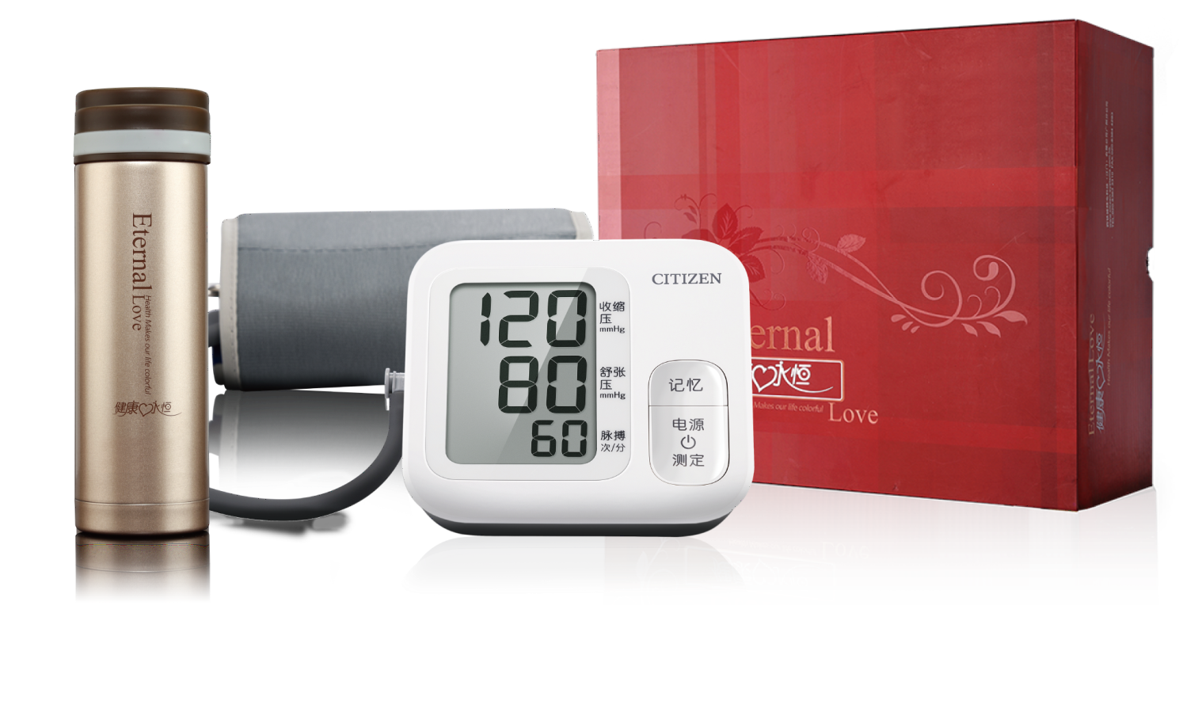
睿护手臂式血压计礼盒
市场参考价：508.00
批发价： 230.00
机型 ： CHU306+CH02E
全自动臂式电子血压计+不锈钢真空保温杯
装箱明细 ：6pcs/箱
包装尺寸 ：30×25×12cm

